Slide 1
CHAPTER 05 임계값과 히스토그램
임계값과 히스토그램

Slide 2
목차
5.1 임계값
5.2 히스토그램 계산
5.3 히스토그램 평활화
5.4 히스토그램 역투영

Slide 3
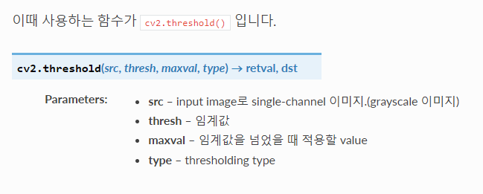
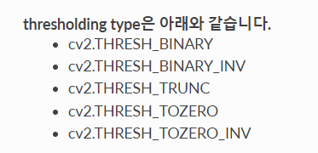
5.1 임계값
이진화란 영상을 흑/백으로 분류하여 처리하는것.
이때 기준이 되는 임계값을 어떻게 결정할 것인지가 중요한 문제임
기본 임계처리는 사용자가 고정된 임계값을 결정하고 그 결과를 보여주는 단순한 형태

Slide 4
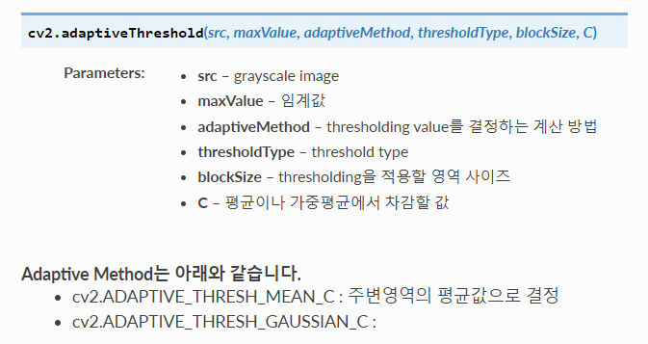
5.1 임계값
적응형 임계값
이미지 전체에 적용하여 처리하기 때문에 하나의 이미지에 음영이 다르면 일부 영역이 모두 흰색 또는 검정색으로 보여지게 됨
적응형 임계값으로 해결 가능

Slide 5
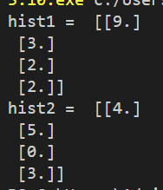
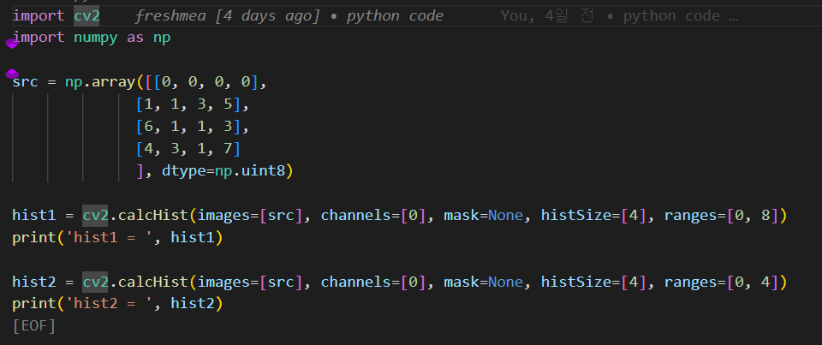
5.2 히스토그램 계산
히스토그램은 관찰 데이터의 빈도수를 막대 그래프로 표시한 것으로 영상 화소의 분포에 매우 중요함.
히스토그램 평활화를 통해 화질개선, 비교, 역투영등이 가능함

Slide 6
5.2 히스토그램 평활화(equalization)
화소를 누적분포 함수를 변환 함수로 사용하는 영상 개선 방법.
화소값의 범위가 좁은 저대비 입력 영상을 고대비 영상으로 바꿀 수 있음.
BGR 컬러영상을 HSV, YCrCb등의 컬러모델로 변환 후 밝기 값을 평활한 다음 다시 BGR로 영상을 바꾸는 과정을 거친다.

Slide 7
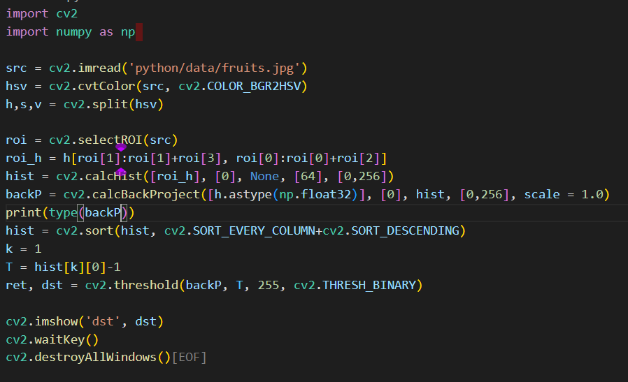
5.3 히스토그램 역투영
물체 추적을 위한 임게치를 적용하여 비슷한 영역만 검출 할 수 있다.

